Slide 1
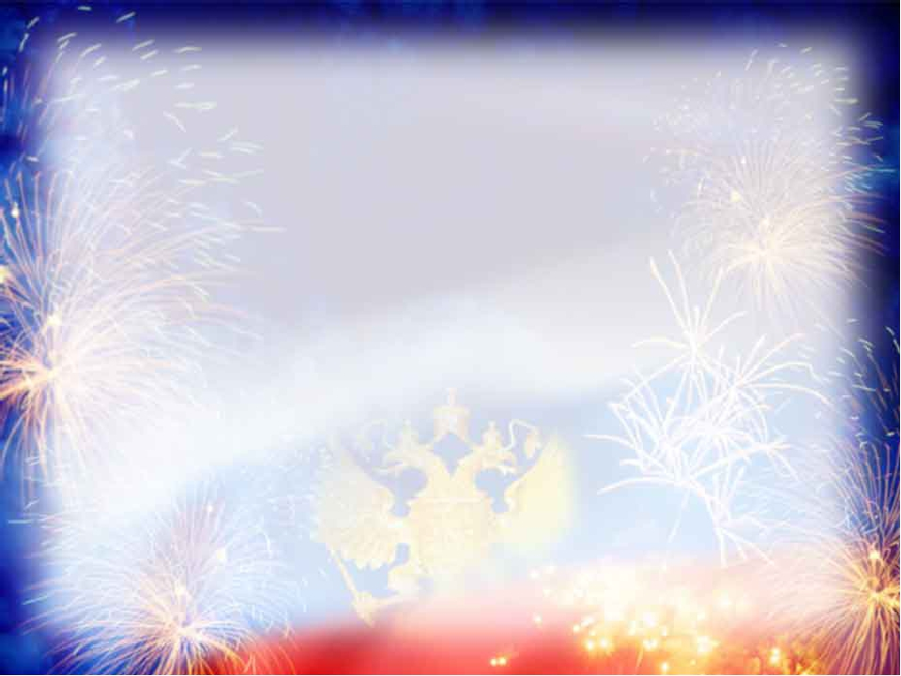
Муниципальное бюджетное учреждение дополнительного образования
Дом детства и юношества
город Миллерово
Мастер – класс
Сувенир
«Моя Россия»
в технике лепка из солёного теста
Обучающаяся - Кудрявцева Милана
Педагог - Назарова Т.Н.

Slide 2
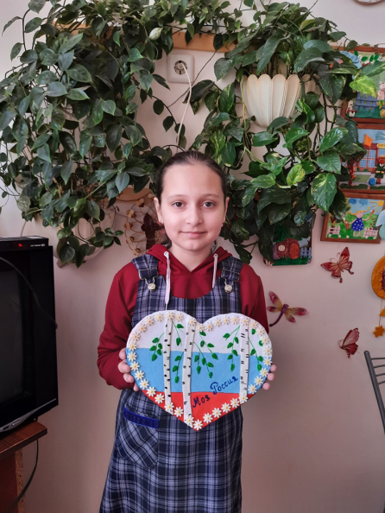
Необходимый материал:
1 стакан соли «Экстра»,
2 стакана муки высшего сорта,
1 стакан холодной воды,
стек,
вырубка для теста «ромашка»,
Рецепт теста: 1 стакан соли «Экстра»,
2 стакана муки, 1 стакан холодной воды (при необходимости можно добавить еще. Все зависит от муки).
Соль и муку соединить, перемешать. Затем постепенно добавить холодную воду и замесить тесто, чтобы оно стало тугим, но не крошилось.

Slide 3
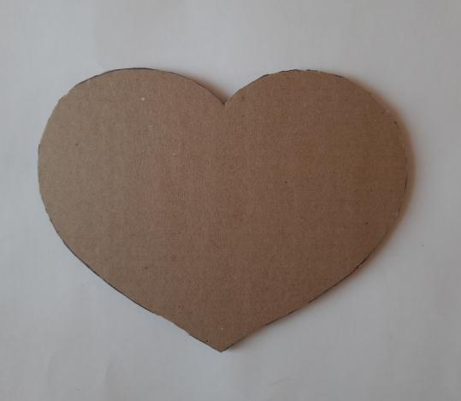
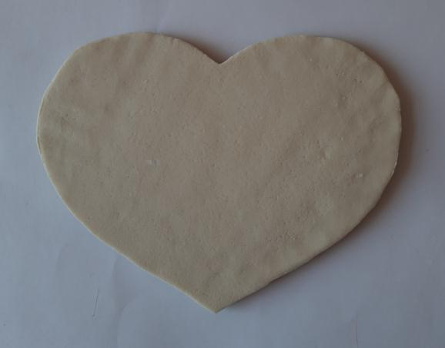
1
2
На картонную основу нанесли тесто

Slide 4
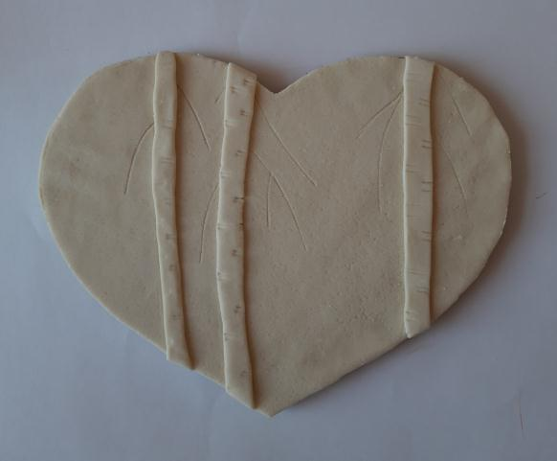
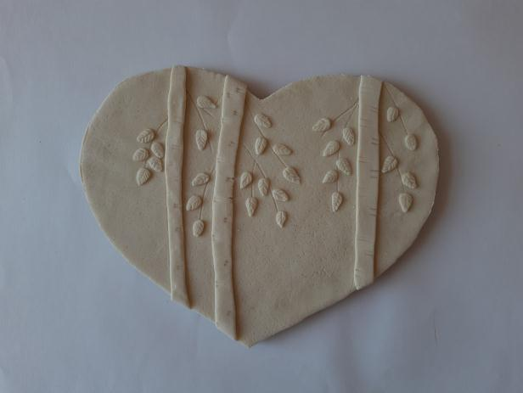
3
4
Методом «налепы» украшаем сердечко берёзками

Slide 5
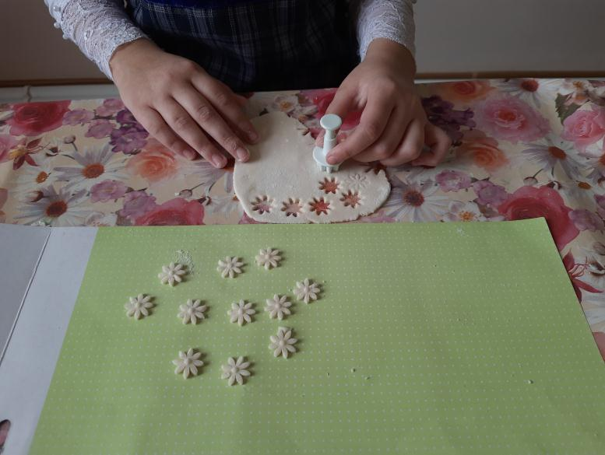
5
Штамповка цветочков

Slide 6
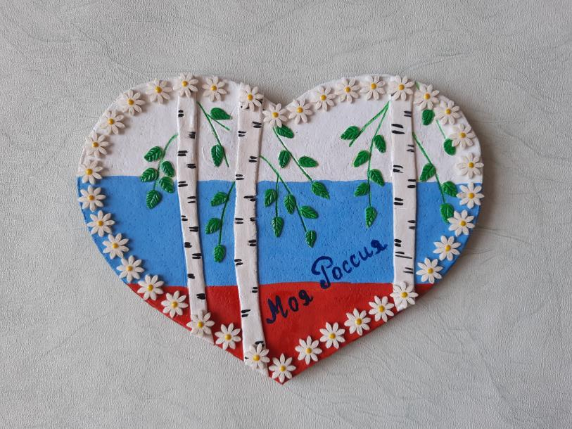
Готовая работа

